Slide 1
Индивидуальный проект. Мой опыт
Хомутова Марина Александровна
МАОУ Гимназия №13 «Академ»
г. Красноярск 2023

Slide 2
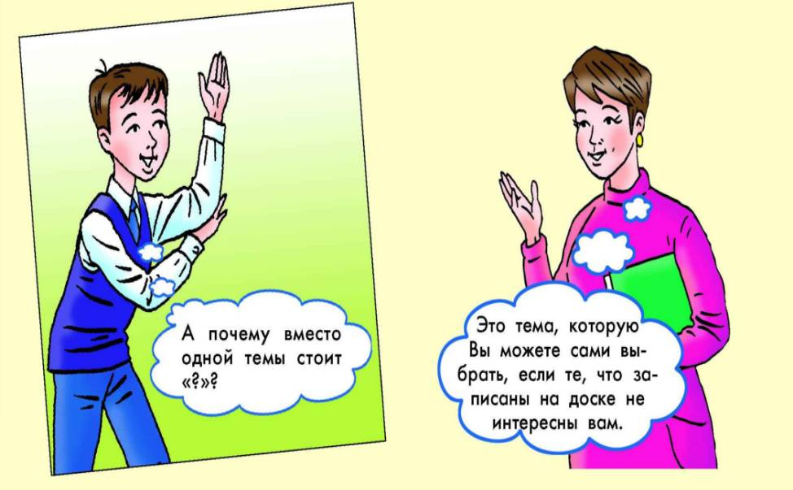

Slide 3
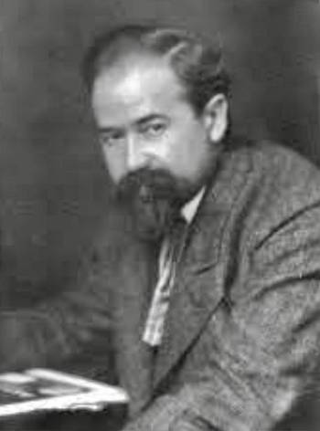
Альфред Вебер (1868 -1958) «Третий или четвёртый человек»(1953 г.)
человек неандерталец;
человек разумный;
человек эпохи цивилизаций;
человек к. XIX – XX вв.

Slide 4
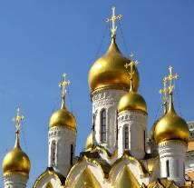
Пятый человек XXIвв. Р
Cубъективность
Самоактуализация
Самореализация

Slide 5
Репродуктивное образование
Отчуждение («Испорченный телефон»)
Исследовательская позиция
Авторская позиция («Мой Пушкин»)

Slide 6
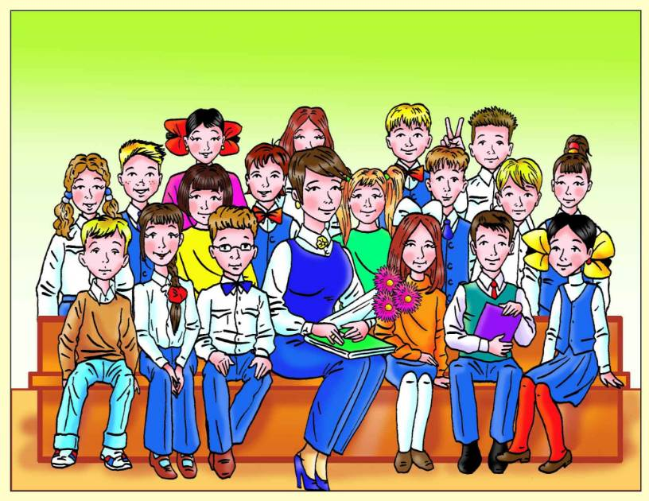

Slide 8
Этапы проектной деятельности 1. Мотивация 2. Методическое сопровождение 3. Защита 4. Медиа - грамотность

Slide 9
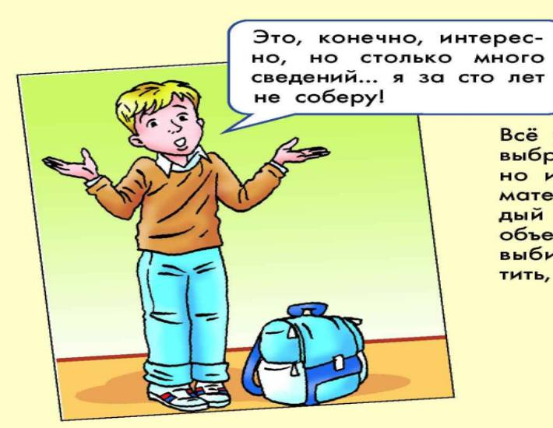
Мотивация
Слабая позиция
Достойная работа
Опыт
Инструменты
Серьёзность
Удовлетворённость

Slide 10
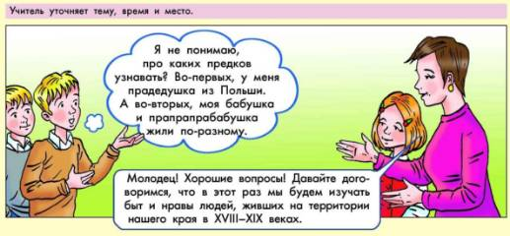
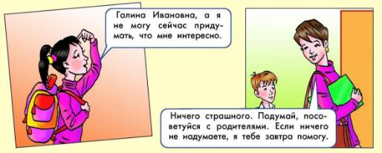
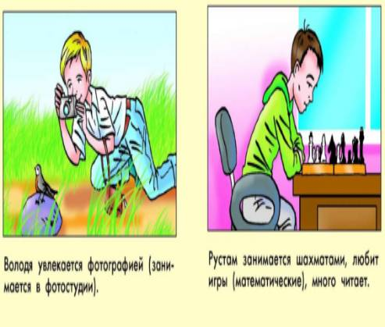
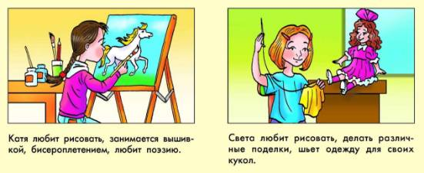
Оригинальная
работа
Скромное
открытие

Slide 11
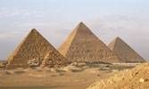
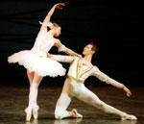
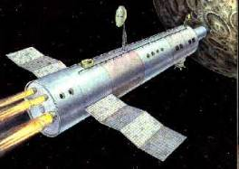
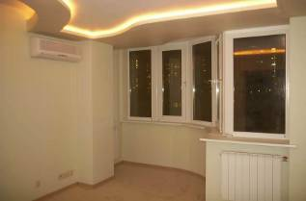
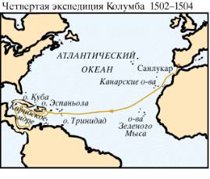
Методическое сопровождение

Slide 12
Тема = интерес, доступность, посильность.
Методика = возможность ученика
Пример индивидуальных тем в рамках общей темы
«Море»
морские профессии
флот: история и современность
книги, фильмы, картины о море
море в древних мифах
подводная археология
МОРЕ
море на кухне
морские обитатели
морские баталии
украшения из моря
кругосветные путешествия

Slide 13
«Зеркало инновационных проблем в практике»
Проблема
Ситуация «минус»
______________________________________________________________________
Ситуация «плюс»
Причина 1
Причина 2
Задача 1
Задача 2
Цель
Мероприятия
Мероприятия
Актуальность
Новизна / Гипотеза
Методы исследования
Объект / Предмет
Практическая
значимость
Notes:
<номер>

Slide 14
Логические связи
Методы исследования
Теоретические
Практические
I глава
Тема
Цель
1 задача
I I глава
2 задача

Slide 15
Вопросы к ключевым понятиям
Актуальность – (почему?) здесь и сейчас это важно?
Новизна-мы предприняли попытку разработать (что? для кого?).
Гипотеза - если мы разработаем (что?), будет ли это востребовано (кем?).
Практическая значимость проекта заключается в том, что его результаты могут быть использованы (где? кем?)

Slide 16
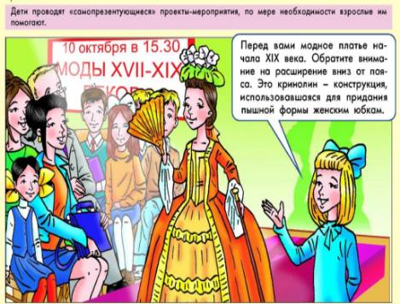
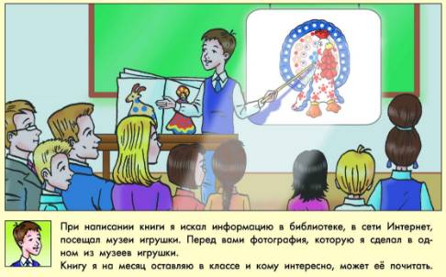
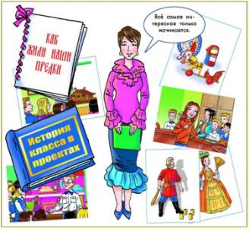
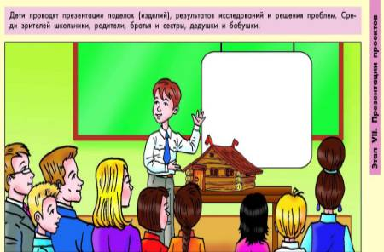
Менеджер = актёрское мастерство + искусство адвоката
Защита
Риторика + публичность

Slide 17
Пример проектов по теме «Море»
Мероприятия
Поделки
Реконструкция морского сражения
Показ мод «Морские мотивы»
Кулинарный праздник «Море на столе»
Виртуальная экскурсия «Художники-маринисты»
Мастер-класс «Морские узлы»
Макеты кораблей разных эпох
Действующие модели кораблей: парусник, корабль с гребным винтом, реактивный паровой корабль и т.д.
Мозаики, коллажи «Морское дно»
Проект лайнера или яхты повышенной комфортности
Информационные проекты
Словарь морских терминов
Брошюра или плакат «Морские азбуки» (азбука морзе, флажковая азбука, семафорная азбука)
Сборник кулинарных рецептов «Традиции Средиземноморья»
Исследования
Добывание соли из морской воды
Выращивание кристаллов
Решения проблем
Экологическая проблема: как удалить разлитое машинное масло с поверхности воды?

Slide 18
Медиа – волонтёрство (популяризация) + + +
Сторителлинг
Сухие факты
Вопросы
Загадки
Рассказ
Чувства
Смысл
Единомышленники

Slide 19
Алгоритм работы медиа-волонтера
Шаг 1.Создаём интересную историю для публикации
Шаг 2. Создаём медиа-план для выпуска новостей (об истории семьи и малой Родины)
1. Придумать рубрики!
2. Составляем график выхода новостей!
Медиа-план Добровольца локальной истории (пример)
 | Поне- дельник | Втор- ник | Среда | Чет- верг | Пятни- ца | Суб- бота | Вос- кресе- нье
Руб- рики | Герои мо- его рода | Со- бытия истории моей семьи в истории страны | Методичес- кие ма- териалы, обзоры архивов | Обзор семей- ных фото- графий | Викто- рины, ребусы, загадки | Песни воен- ных лет | Инте- ресные цитаты

Slide 20
Медиа-план Добровольца локальной истории (пример)
 | Поне- дельник | Втор- ник | Среда | Чет- верг | Пятни- ца | Суб- бота | Вос- кресе- нье
Руб- рики | Герои мо- его рода | Со- бытия исто- рии моей семьи в исто- рии страны | Методиче- ские ма- териалы, обзоры архивов | Обзор семей- ных фото- графий | Викто- рины, ребусы, загадки | Песни воен- ных лет | Инте- ресные цитаты
но- ябрь | 8.11, 22.11 | 9.11, 16.11, 23.11 | 10.11 24.11 | 18.11 25.11 | 12.11 19.11 | 20.11 27.11 | 14.11 28.11
де- кабрь
ян- варь
фев- раль
март
ап- рель
Наличие рубрик привлечет к вашим постам постоянных читателей

Slide 21
Спасибо за внимание
успех
поиск сведений
организация действий,
общение
проекты
применение знаний
родители
творчество

